Slide 1
1 Perché studiare la scienza delle finanze?

Slide 2
Le quattro domande della scienza delle finanze
Scienza delle finanze: lo studio del ruolo dello Stato in un sistema economico basato sul mercato privato.
Le quattro domande della scienza delle finanze:
Quando lo Stato dovrebbe intervenire nel sistema economico di mercato?
Come lo Stato dovrebbe intervenire nel sistema economico di mercato?
Quali sono gli effetti di ciascun intervento?
Perché lo Stato interviene nel sistema economico in un certo modo e non in un altro?

Slide 3
Quando lo Stato dovrebbe intervenire nei sistemi economici di mercato?
La teoria economica generalmente presume che i mercati forniscano gli esiti più efficienti, ma allora perché lo Stato dovrebbe intervenire?
Il primo motivo dell’intervento dello Stato è l’esistenza di fallimenti del mercato.
  Fallimento del mercato: un problema a causa del quale l’economia di mercato non massimizza l’efficienza.

Slide 4
Quando lo Stato dovrebbe intervenire nei sistemi economici di mercato?
Anche se il mercato funziona bene, un esito efficiente non è necessariamente sempre socialmente desiderabile.
La seconda ragione dell’intervento dello Stato è la redistribuzione.
Redistribuzione: il trasferimento di risorse da un gruppo all’altro all’interno della società.

Slide 5
Come dovrebbe intervenire lo Stato?
Tassare o sussidiare le vendite o gli acquisti privati
  Usare il meccanismo dei prezzi, variando il prezzo di un bene per incoraggiarne o scoraggiarne l’uso.
Le imposte aumentano il prezzo praticato nelle vendite o negli acquisti privati che sono sovraprodotti.
I sussidi abbassano il prezzo praticato nelle vendite o negli acquisti privati di beni che sono sottoprodotti.

Slide 6
Come dovrebbe intervenire lo Stato?
Limitare o imporre le vendite o gli acquisti privati
Fornitura pubblica
Finanziamento pubblico di fornitura privata

Slide 7
Quali sono gli effetti degli interventi pubblici?
Gli interventi hanno effetti diretti e indiretti.
Effetti diretti: gli effetti degli interventi pubblici che si potrebbero prevedere se gli individui non cambiassero il proprio comportamento in risposta a tali interventi.
Effetti indiretti: gli effetti degli interventi pubblici che si manifestano solo perché le persone cambiano il proprio comportamento in risposta agli interventi.

Slide 8
Perché lo Stato interviene nel sistema economico in un determinato modo?
Gli Stati non sempre scelgono esiti efficienti o socialmente desiderabili.
Gli Stati incontrano enormi difficoltà nel comprendere che cosa vogliono i cittadini e nell’elaborare politiche che soddisfino quei desideri.
Political economy: teoria che studia il processo politico che porta lo Stato a scegliere politiche che influenzano gli individui e il sistema economico nel suo complesso.

Slide 9
Il ruolo dello Stato nel sistema economico italiano: dimensioni e crescita dello Stato

Slide 10
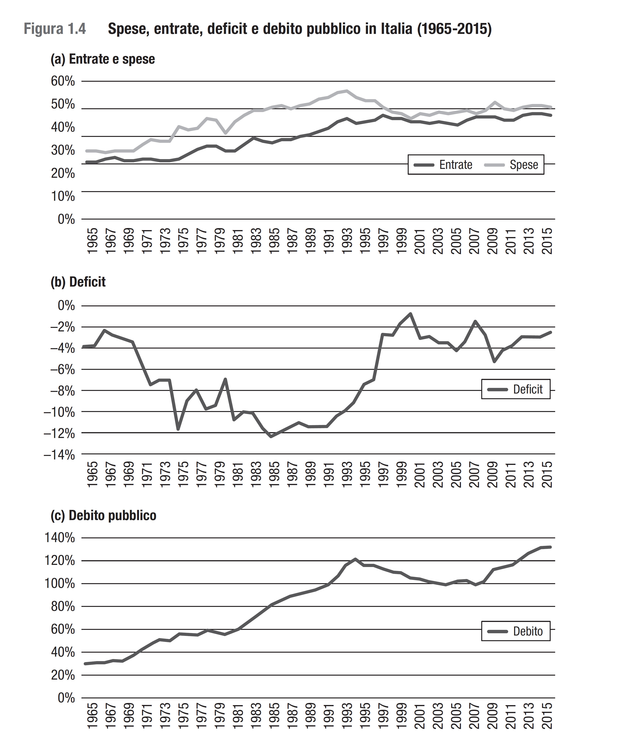
Il ruolo dello Stato nel sistema economico italiano: spese, entrate, deficit e debito

Slide 11
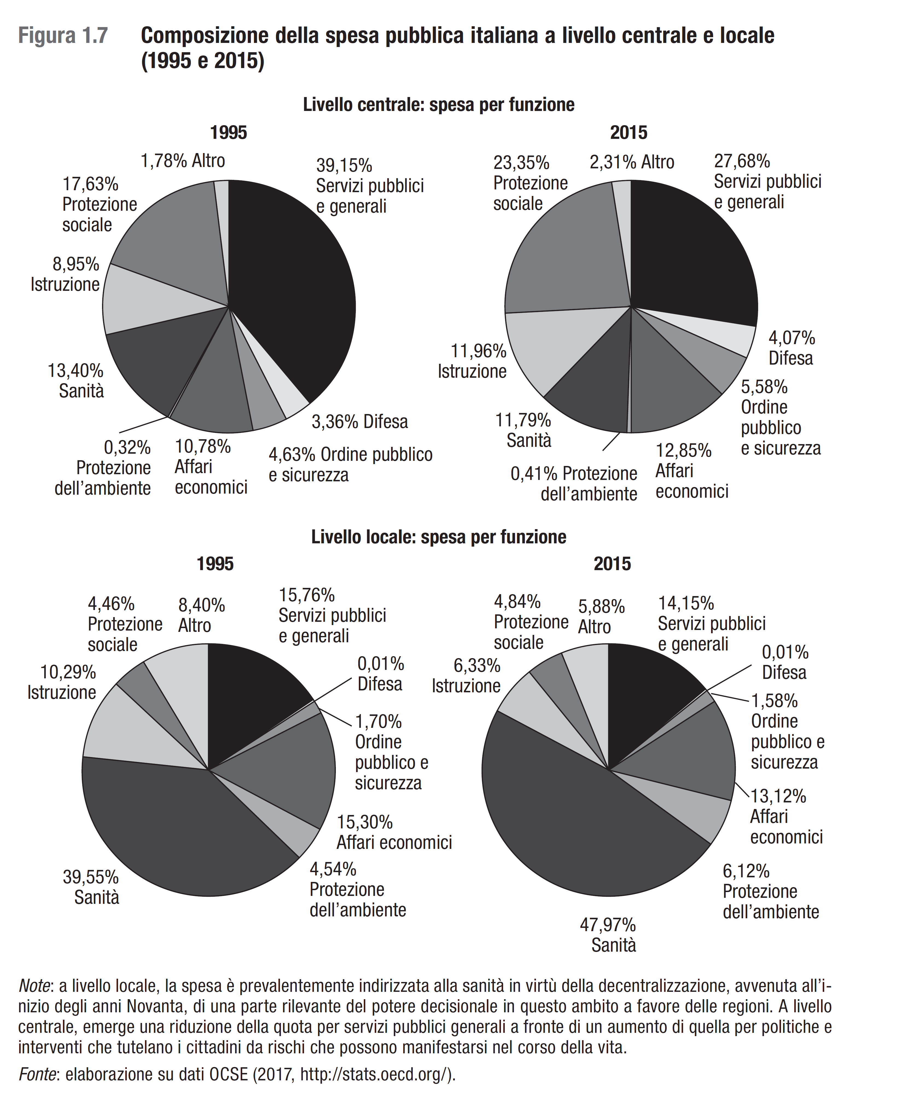
Il ruolo dello Stato nel sistema economico italiano: composizione della spesa pubblica

Slide 12
Deficit, debito e regole fiscali europee
Per evitare che vengano intraprese politiche fiscali non responsabili, che si traducono in deficit pubblici elevati, i paesi possono decidere di darsi delle regole fiscali.
L’importanza di tali regole fiscali è ancora maggiore quando un paese fa parte di un’unione monetaria, con politiche fiscali gestite a livello nazionale.
L’Area euro ha stabilito delle regole fiscali per i paesi che ne fanno parte.

Slide 13
Deficit, debito e regole fiscali europee
Il Trattato di Maastricht del 1992 ha stabilito che il deficit pubblico ogni anno non debba superare il 3 per cento del PIL e che il debito pubblico non debba eccedere il 60 per cento del PIL.
Tali regole sono state successivamente riviste. In particolare, i paesi devono porsi obiettivi di medio termine più ambiziosi: nel caso dell’Italia, una situazione di bilancio caratterizzata da un saldo strutturale – cioè la differenza tra le spese e le entrate pubbliche corretta per l’effetto del ciclo economico (e delle misure una tantum) – vicino al pareggio.
In caso di recessione, l’effetto negativo del ciclo economico rende ammissibile un deficit pubblico che comunque non deve superare il tetto del 3 per cento.

Slide 14
Conclusioni
  Lo Stato svolge un ruolo centrale nella vita di tutti i cittadini.
  Si continua a discutere se questo ruolo debba restare immutato, essere ampliato o, piuttosto, ridotto
  I fatti e gli argomenti esposti in questo capitolo forniscono lo sfondo per riflettere sull’insieme delle questioni di scienza delle finanze che esploriamo nel manuale.

